Slide 1
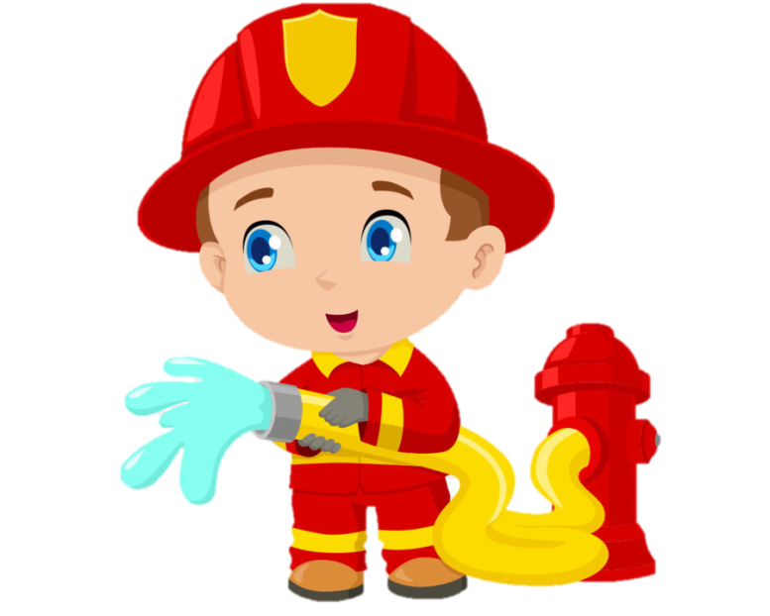
Муниципальное автономное дошкольное общеобразовательное учреждение «Детский сад №92»
Профилактическое мероприятие
по пожарной безопасности
в «Солнечных капельках»
Руководитель: Журавлева С.Г.
2019

Slide 2
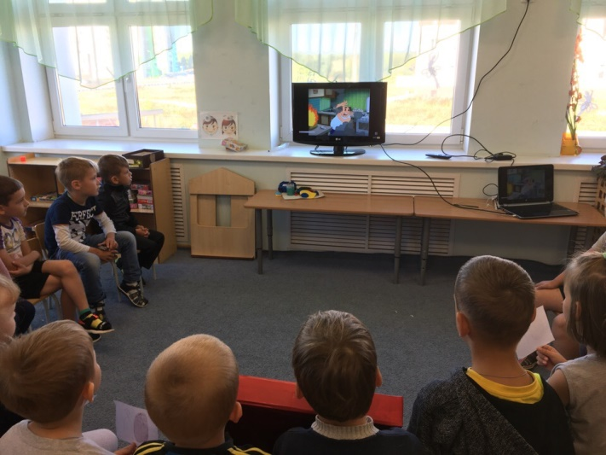
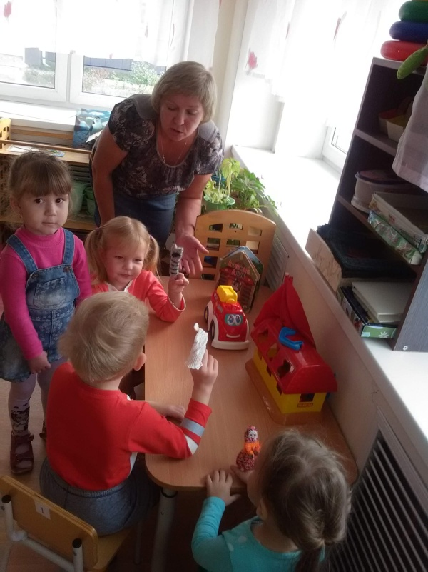
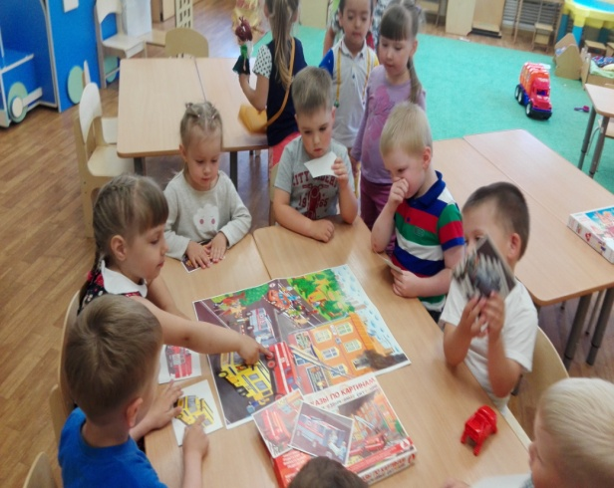
Социально-коммуникативное развитие
Просмотр мультфильма
«Пожарная безопасность»
Игра-исценировка
«Кошкин дом»
Дидактическая игра
«Тушение пожара»

Slide 3
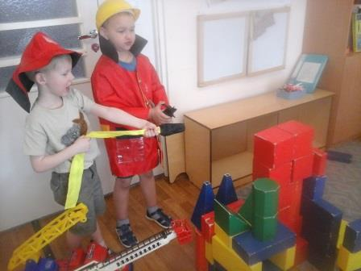
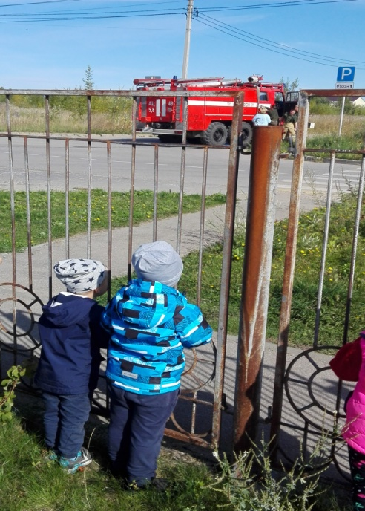
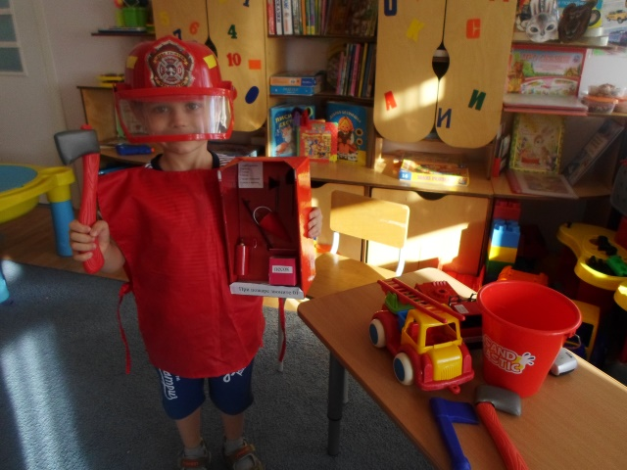
Познавательное развитие
Игра
«Если возник пожар»
Наблюдение за пожарной машиной
Игра
«Профессия пожарный»

Slide 4
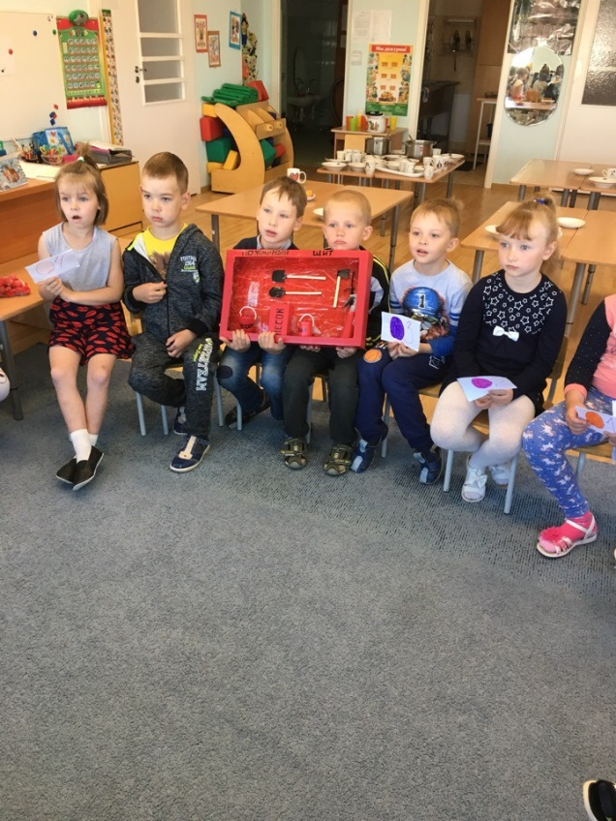
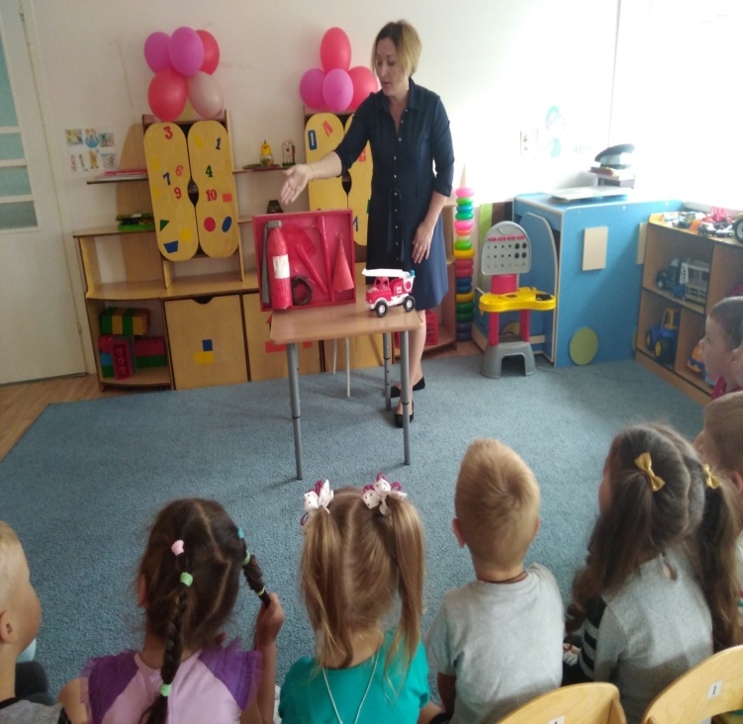
Речевое развитие
Беседа с детьми
«Спички детям не игрушки»
Беседа с детьми
«Пожарная безопасность»
Рассказ
«Огонь-друг, огонь-враг»

Slide 5
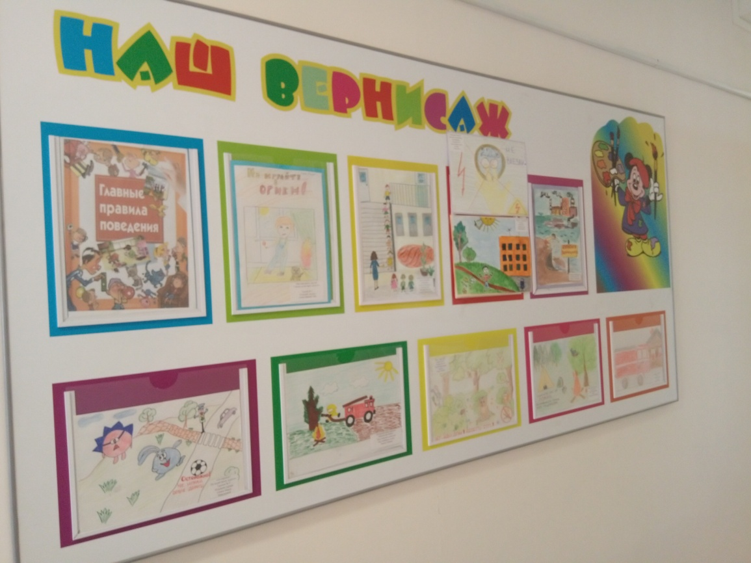
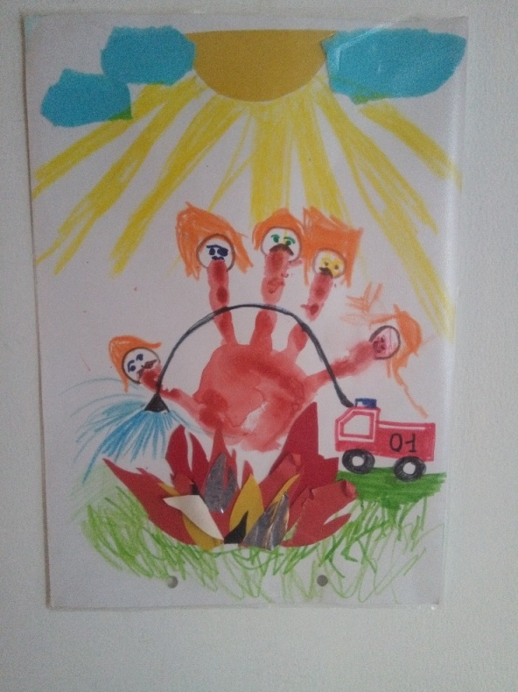
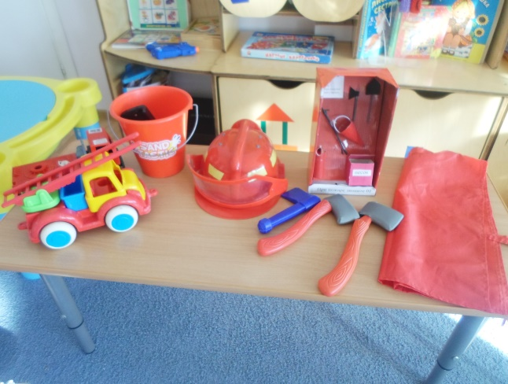
Художественно-эстетическое развитие
Набор пожарника
Рисунок
«Не играй с огнём»
Выставка рисунков
«Правила поведения с огнём»

Slide 6
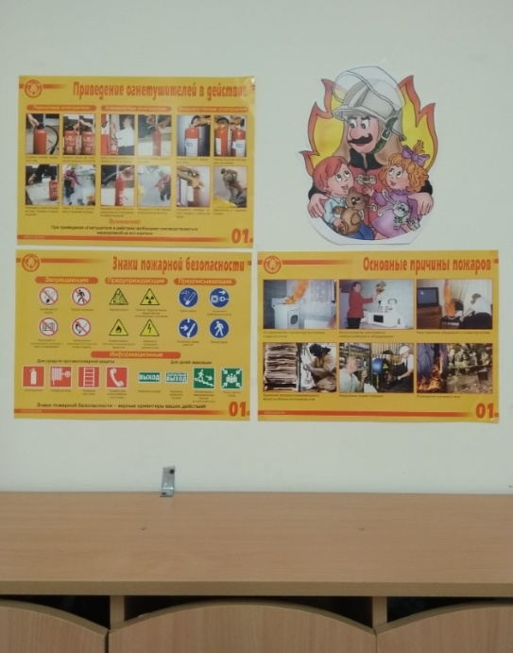
Взаимодействие с семьей
Уголок для родителей
«По пожарной безопасности»
Уголок для родителей
«Правила пожарной безопасности»

Slide 7
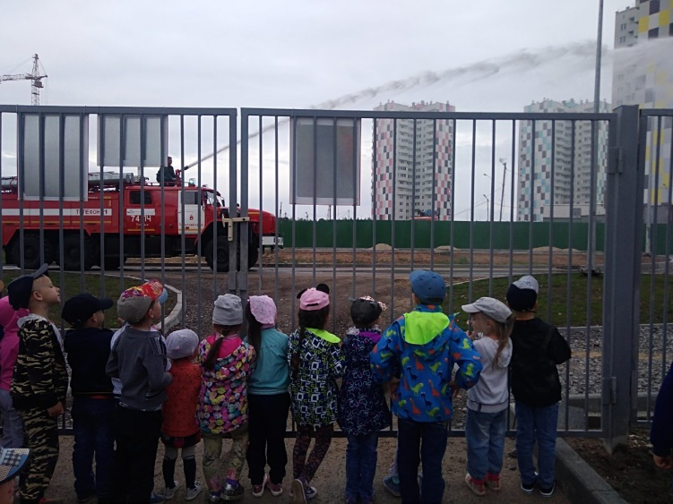
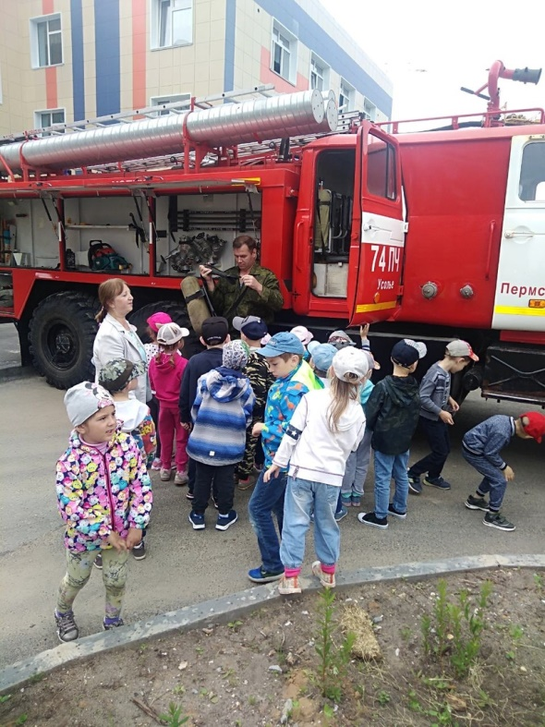
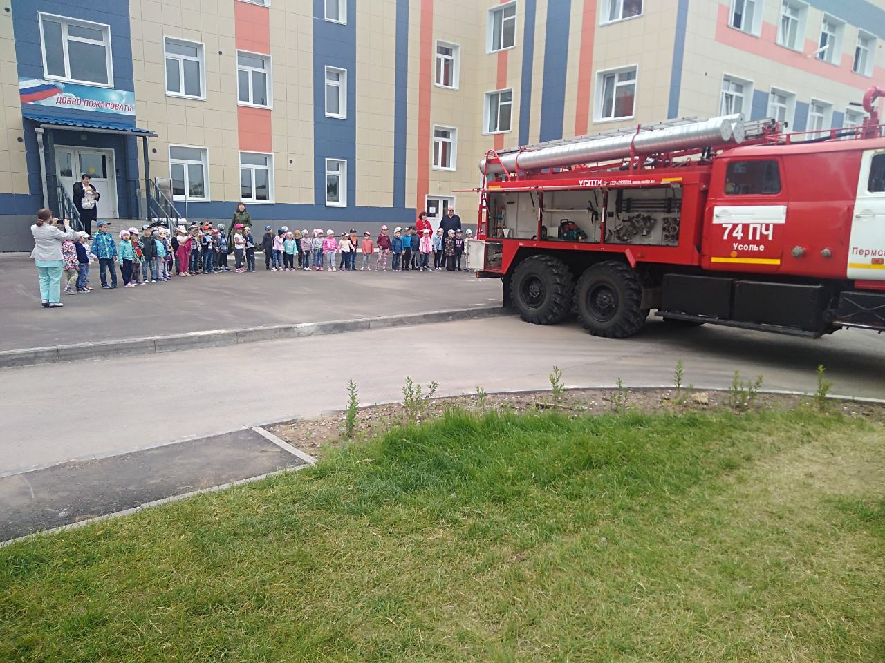
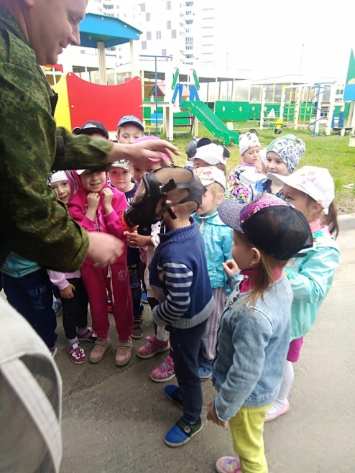
Встреча с инспекторами по пожарной безопасности

